Slide 1


Redis简介
主讲人：孙传志 时间：2020.06.20

Slide 2
目 录
定义
特点
配置
数据类型
持久化
应用场景
分布式方案
其他

Slide 3
redis是什么
Redis is an open source (BSD licensed), in-memory data structure store, used as a database, cache and message broker.

Slide 4
Redis特点
1、redis是一个高性能的key/value数据库
2、基于内存
3、数据类型丰富
4、持久化
5、单线程
6、订阅/发布模型

Slide 5
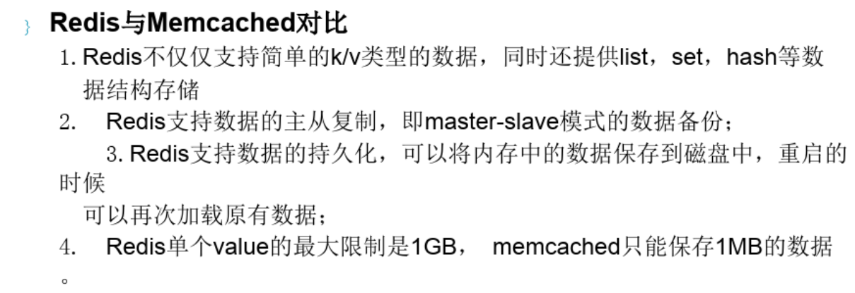

Slide 6
redis启停

Slide 7
redis配置
protected-mode no
port 6380
timeout 86400
tcp-keepalive 300
daemonize yes
pidfile "redis.pid"
loglevel notice
logfile "redis.log"
databases 1
save 900 1
save 300 10
save 60 10000
rdbcompression yes
rdbchecksum yes
dbfilename "dump.rdb"
dir "/home/redis/6380"
maxclients 4064
maxmemory 2gb
maxmemory-policy volatile-lru
appendonly no
appendfilename "appendonly.aof"
appendfsync everysec
requirepass "iwencai#redisproxy"

Slide 8
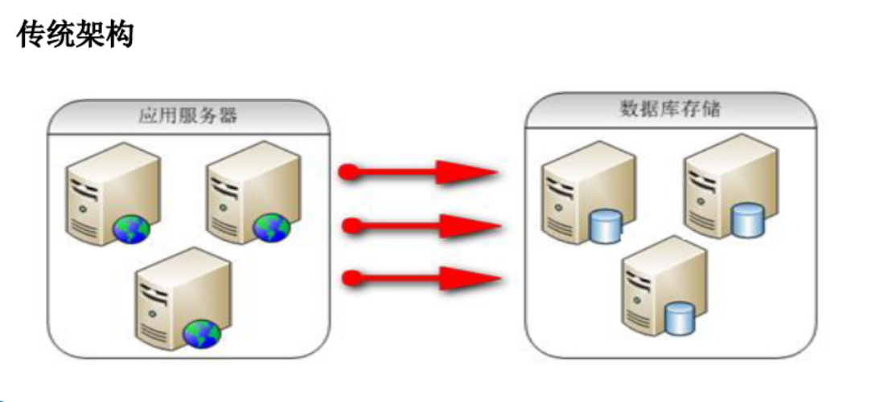
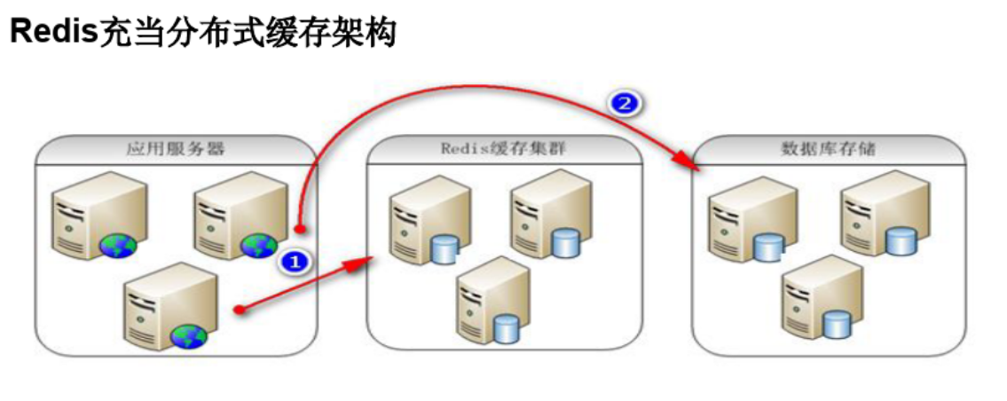

Slide 9
数据结构
It supports data structures such as strings, hashes, lists, sets, sorted sets with range queries

Slide 10
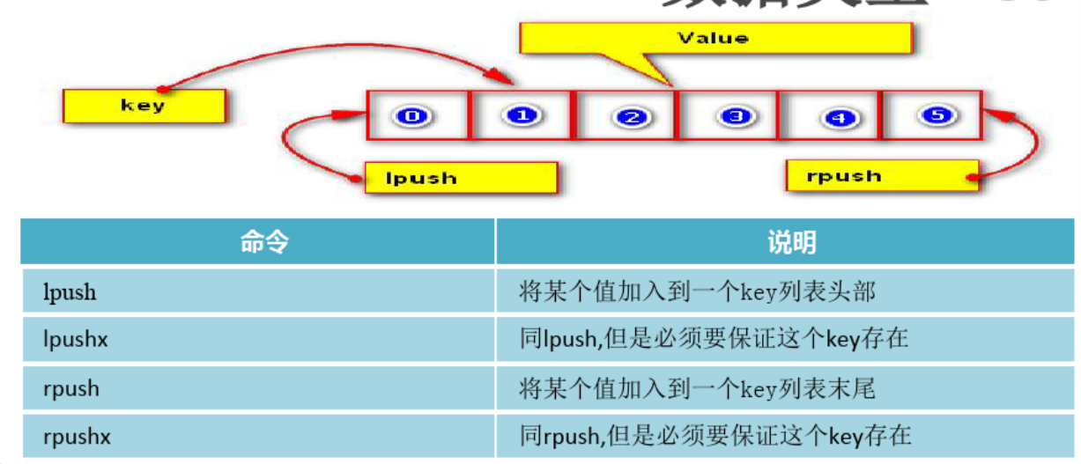

Slide 11
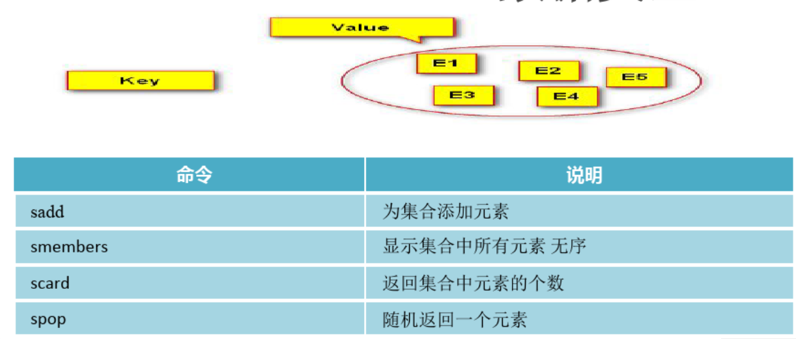

Slide 12
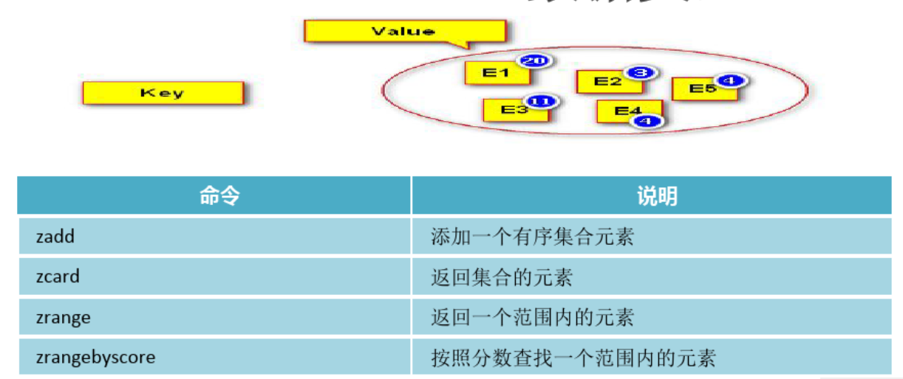

Slide 13
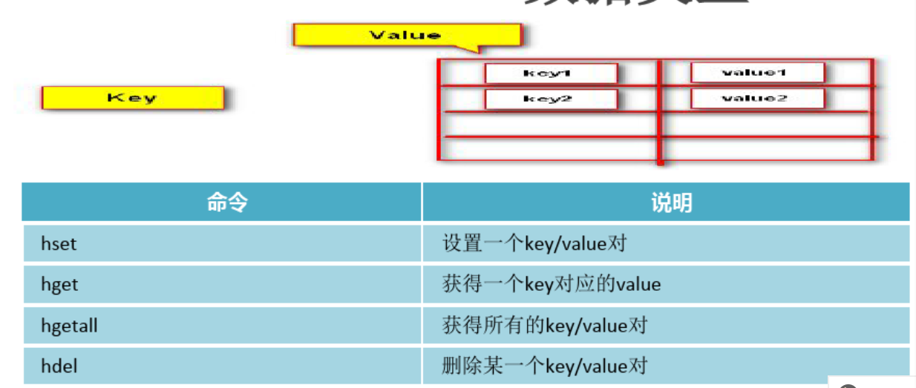

Slide 14
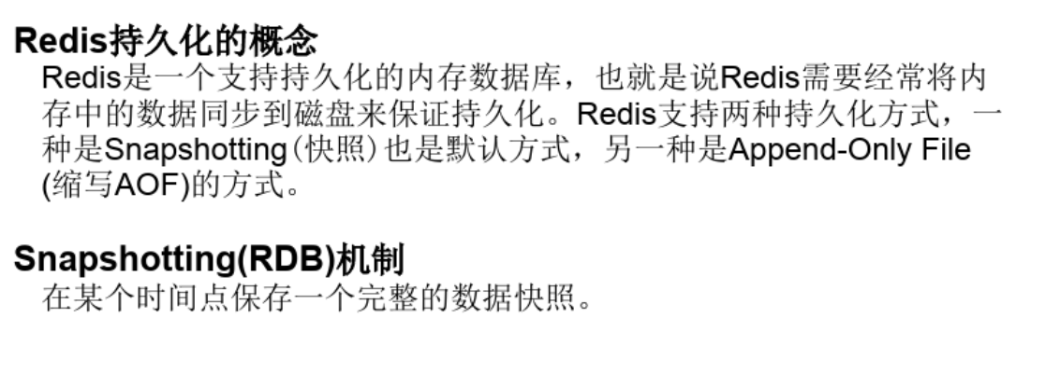
Redis持久化

Slide 15
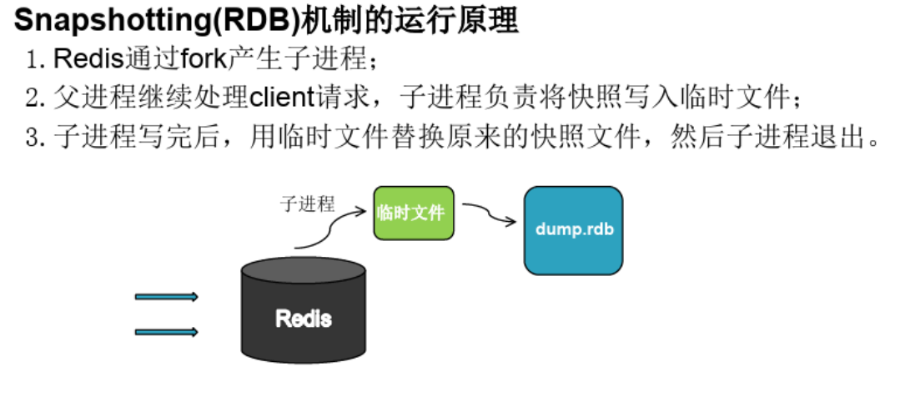
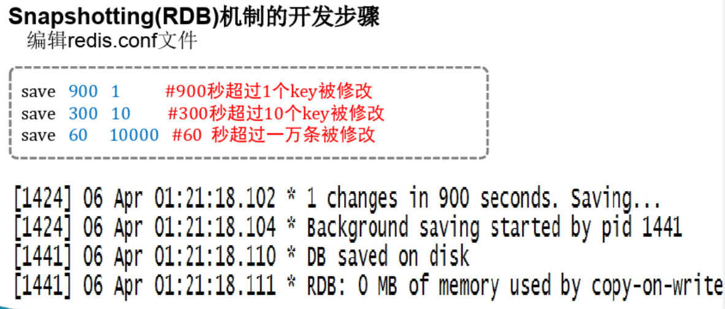

Slide 16
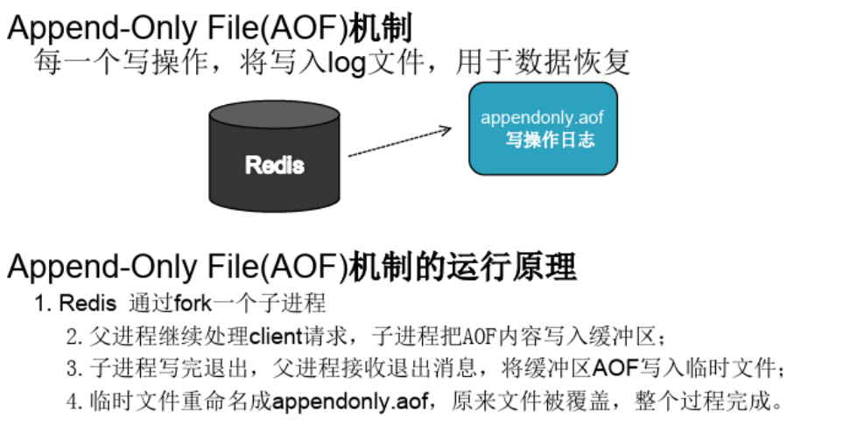
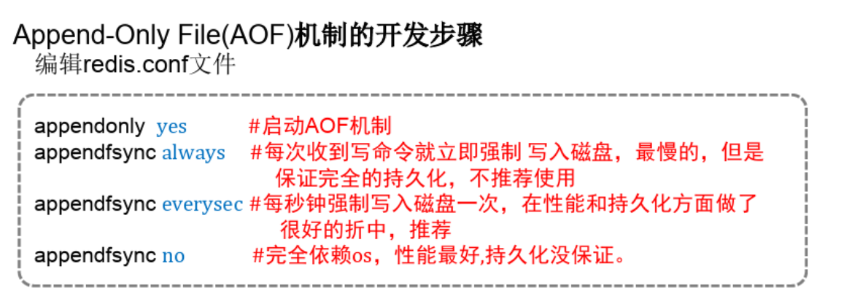

Slide 17
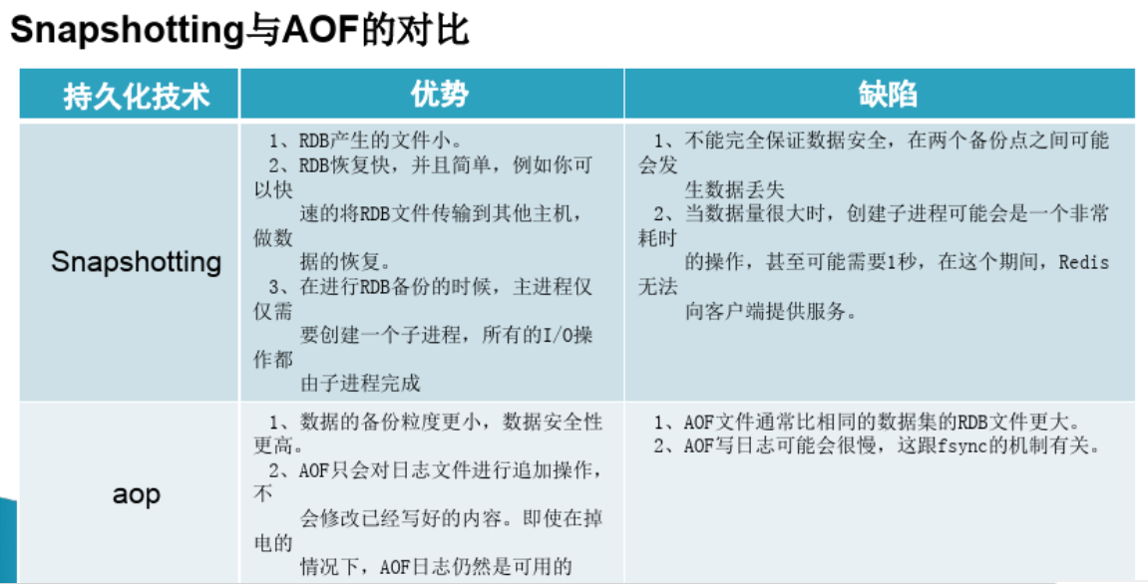

Slide 18
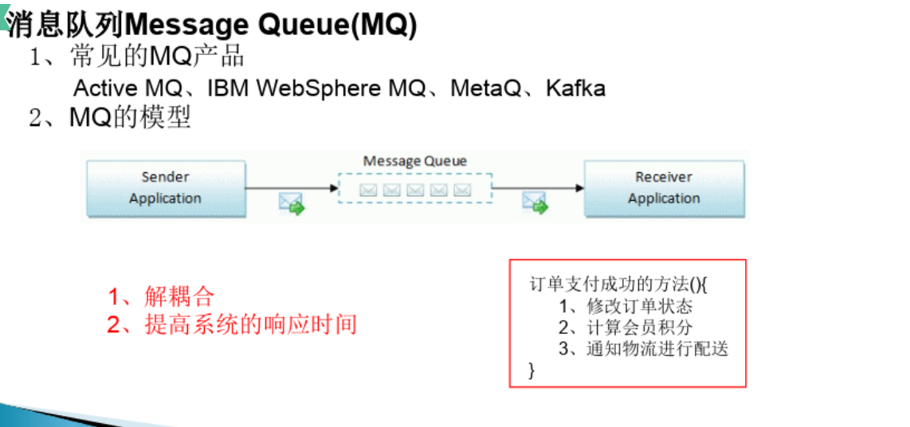
publish/subscribe

Slide 19
redis适合的场景有：
1、缓存；
2、排行榜；
3、计数器；
4、分布式会话；
5、分布式锁；
6、 社交网络；
7、消息系统。

Slide 20
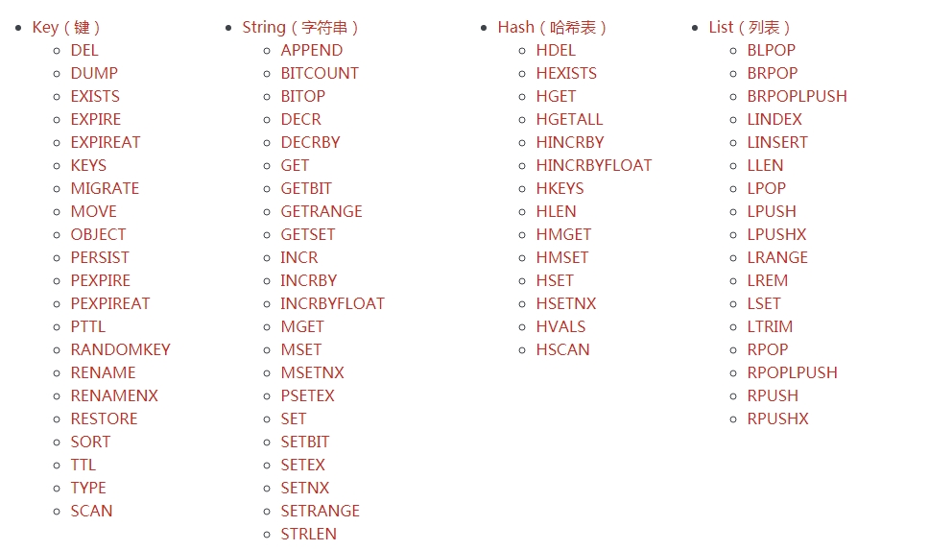

Slide 21
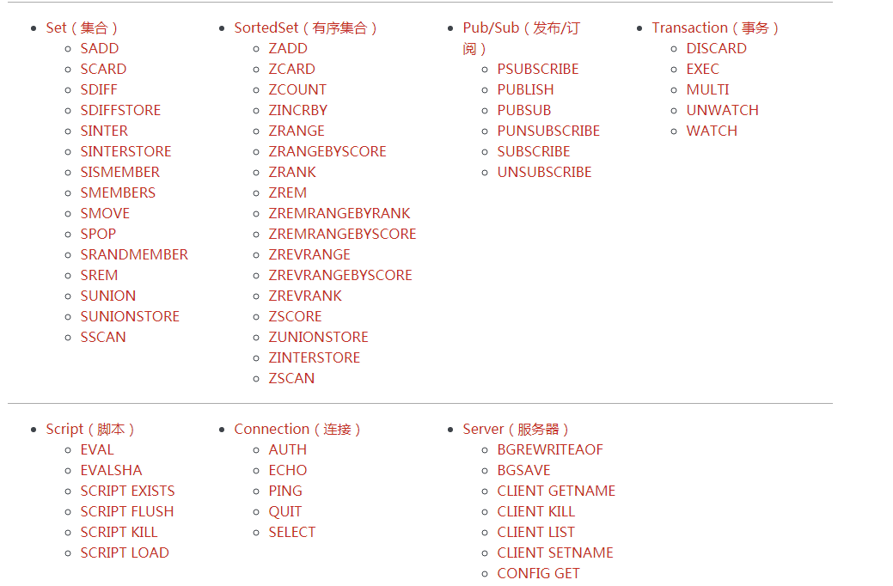

Slide 22
redis分布式方案
1、客户端
2、proxy(codis/twemproxy/redis-proxy)
3、redis-cluster

Slide 23
redis协议
SET mykey value
*3\r\n$3\r\nSET\r\n$5\r\nmykey\r\n$7\r\nmyvalue\r\n
协议的重要性

Slide 24
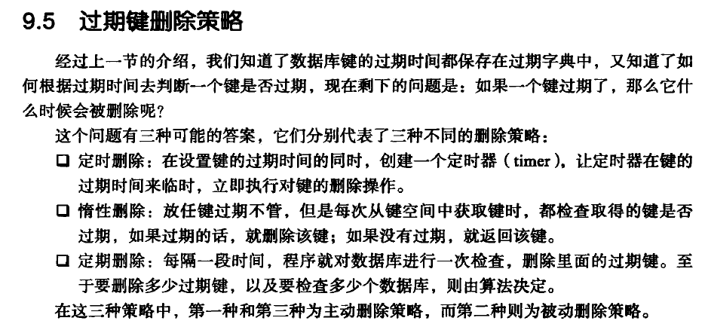

Slide 25
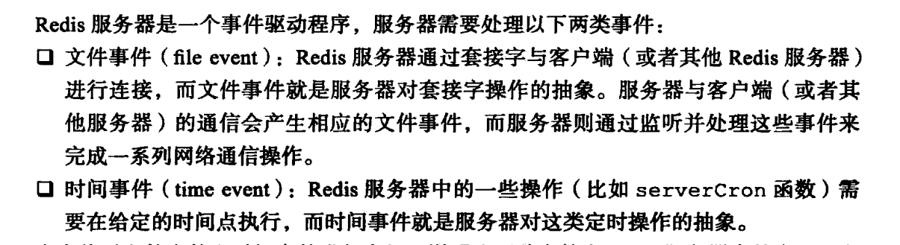

Slide 26
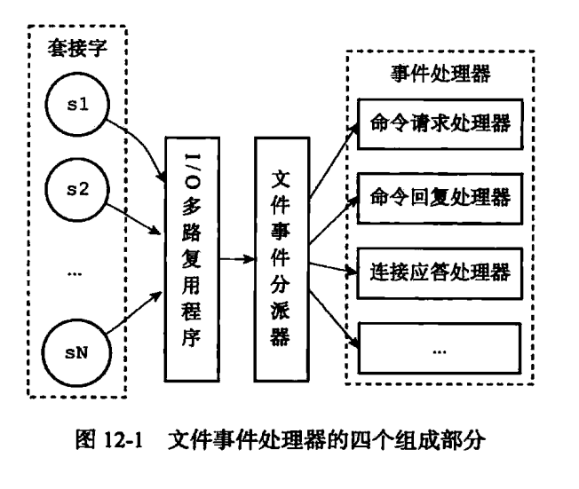
文件事件
https://www.cnblogs.com/daoluanxiaozi/p/3590093.html

Slide 27
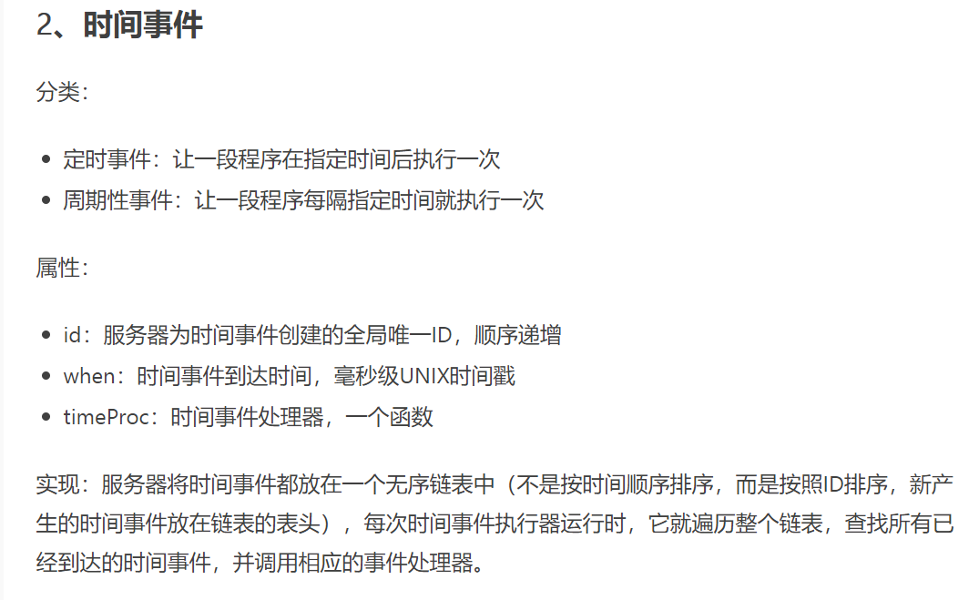

Slide 28
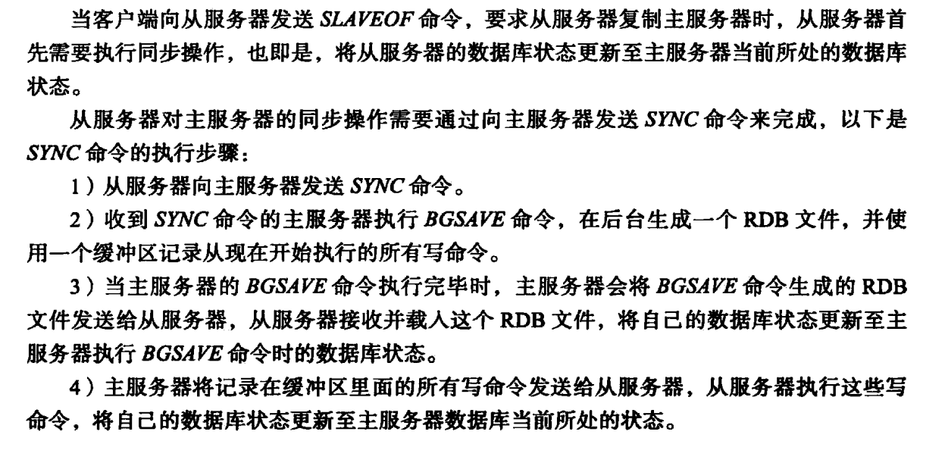
复制
同步（旧版） SLAVEOF <MASTER-IP> <MASTER-PORT>
命令传播

Slide 29
旧版缺陷（SYNC）
（1）初次复制
（2）断线后复制
新版复制（PSYNC）
1、完全重同步
2、部分重同步
（1）复制偏移量
（2）复制积压缓冲区（大小可根据second*write_size_per_second计算）
（3）服务器运行ID

Slide 30
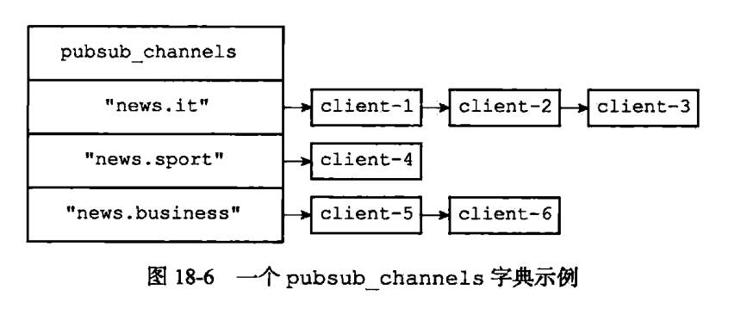
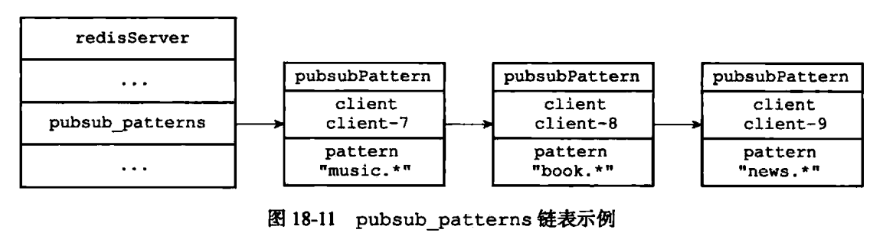
发布与订阅
订阅频道
订阅模式

Slide 31
订阅
PUBLISH <CHANNEL> <MESSAGE>，服务器动作
查看订阅消息
（1）PUBSUB CHANNELS [pattern]
（2）PUBSUB NUMSUB [channel-1 channel-2 …… channel-n]
（3）PUBSUB NUMPAT

Slide 32
谢谢！

